Slide 1
РЕСУРСИ ДЛЯ СІМЕЙНИХ ФЕРМ ТА СІЛЬСЬКОГОСПОДАРСЬКИХ КООПЕРАТИВІВ
Проєкт «Школа сімейного фермерства для ветеранів і ветеранок»
Роман Корінець,
директор Національної асоціації сільськогосподарських дорадчих служб України
Червень, 2023

Slide 2
Проєкт «Школа сімейного фермерства для ветеранів та ветеранок» здійснюється безпосередньо Всеукраїнською громадською організацією «Національна асоціація сільськогосподарських дорадчих служб України»
став можливим завдяки
Програмі реінтеграції ветеранів,
яку реалізує IREX за підтримки Державного департаменту США.
Вміст є виключною відповідальністю Всеукраїнської громадської організації «Національна асоціація сільськогосподарських дорадчих служб України» і не обов’язково відображає погляди Державного департаменту США та IREX

Slide 3
Банківські продукти
«Аграрні» гранти від держави
НЕ «аграрні» гранти від держави
Українські недержавні гранти
Міжнародні проєкти та програми

Slide 4
Банківські продукти для агро ММСП
Фонд часткового гарантування кредитів у сільському господарстві

Slide 5
Банківські продукти для агро ММСП

Slide 6
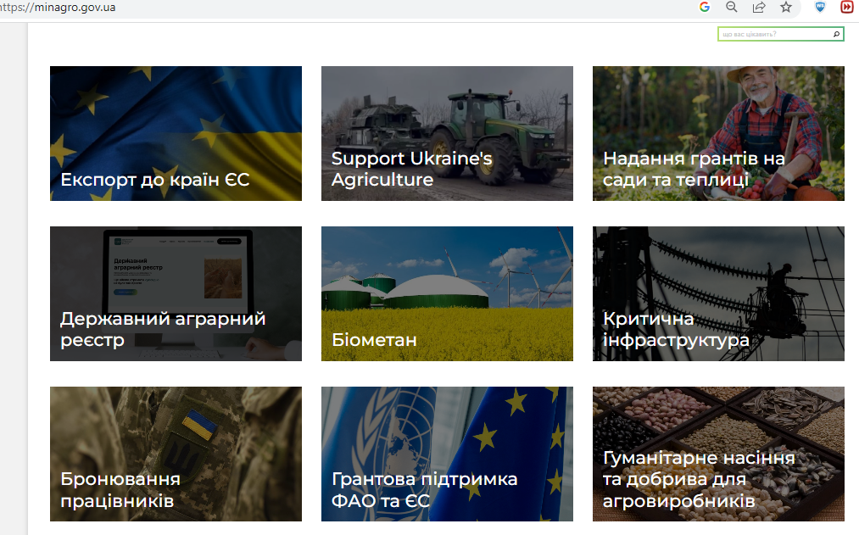
МІНАГРОПОЛІТИКИ, ДАР, ДОНОРИ
https://minagro.gov.ua

Slide 7
МІНАГРОПОЛІТИКИ ТА ДЕРЖПІДТРИМКА 2023
https://zakon.rada.gov.ua/laws/show/2710-20#Text

Slide 8
МІНАГРОПОЛІТИКИ: РОЗПОДІЛ 201 МЛН. ГРН.
Наказ Мінагрополітики № 38 від 13.01.2023 р.
Компенсація ЄСВ для сімейних фермерських господарств – 1 млн.
Меліорація та водокористування – 200 млн.

Slide 9
https://udf.gov.ua/
Фінансова підтримка фермерських господарств надається у розмірі, що не перевищує 1 млн гривень із забезпеченням виконання зобов’язання щодо повернення бюджетних коштів на строк до 5 років.

Slide 10
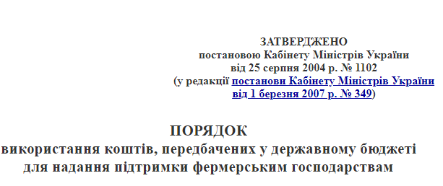
МІНАГРОПОЛІТИКИ: В ОЧІКУВАННІ ПЕРЕМОГИ
3. Фінансова підтримка надається за такими напрямами:
фінансова підтримка фермерських господарств для провадження виробничої діяльності та диверсифікації виробництва;
фінансова підтримка сімейних фермерських господарств без набуття статусу юридичної особи для придбання землі сільськогосподарського призначення.
5. Фінансова підтримка надається одержувачам за такими напрямами:
часткова компенсація витрат фермерським господарствам, пов’язаних з наданими сільськогосподарськими дорадчими послугами (крім новостворених);
фінансова підтримка новостворених фермерських господарств для отримання сільськогосподарських дорадчих послуг;
бюджетна субсидія на одиницю оброблюваних угідь (1 гектар) - новоствореним фермерським господарствам;
спеціальна бюджетна дотація за утримання корів усіх напрямів продуктивності фермерському господарству, у власності якого перебуває від п’яти корів, ідентифікованих та зареєстрованих відповідно до законодавства.
https://zakon.rada.gov.ua/laws/show/1102-2004-%D0%BF#Text
https://zakon.rada.gov.ua/laws/show/106-2018-%D0%BF#Text

Slide 11
А поки що гранти…

Slide 12
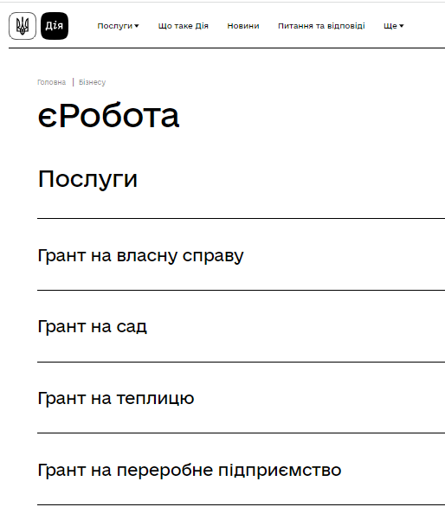
ГРАНТИ НА САДИ ТА ТЕПЛИЦІ
ПОСТАНОВА кму від 21 червня 2022 р. № 738 Деякі питання надання грантів бізнесу
https://www.kmu.gov.ua/npas/deyaki-pitannya-nadannya-grantiv-biznesu-738-210622
З 1 липня 2022 року стартувала урядова програма «єРобота».
Грантова програма з компенсації створення садів дозволяє залучити від 140 тис. до 400 тис. грн за гектар. Площа території саду має бути від 1 до 25 га. Основна умова - створення нових робочих місць.
Цими коштами можна оплатити будь-які витрати, які пов’язані з вашим проектом.
Грантова програма з компенсації вартості теплиць допоможе залучити аграріям до 7 млн грн.
https://diia.gov.ua/services/categories/biznesu/yerobota

Slide 13
ГРАНТ НА ТЕПЛИЦЮ
Розмір допомоги:
для 0,4 - 0,6 гектара - 2 млн. грн;
для 0,8 - 1,2 гектара - 3,5 млн. грн;
для 1,6 - 2,4 гектара - 7 млн. грн.
Зверніть увагу, проєкт має містити такі розділи:
- пояснювальна записка
- архітектурні рішення
- конструкції металеві
- конструкції залізобетонні (враховуючи фундамент)
- водозабір та системи поливу
- електропостачання
- кошторисна документація
4. Підпишіть електронним підписом та відправте.
Зверніть увагу, необхідно скористатися ключем ФОП або керівника юридичної особи з ЄДРПОУ підприємства
Онлайн
1. Зареєструйтеся або авторизуйтеся в кабінеті громадянина на порталі diia.gov.ua за допомогою електронного підпису.
Зверніть увагу, необхідно скористатися ключем ФОП або керівника юридичної особи з ЄДРПОУ підприємства.
2. Заповніть онлайн-заявку.
3. Додайте до заяви скановану копію проєкту будівництва модульної теплиці разом з кошторисною документацією.
Заява має бути підписана розробником проєкту. Без такої копії заяву не розглянуть. Який на вигляд типовий проєкт модульної теплиці, дивіться тут: https://minagro.gov.ua/npa/pro-zatverdzhennya-tipovogo-proektu-modulnoyi-teplici - . Наказ Міністерства аграрної політики та продовольства України від 06 липня 2022 № 428 «Про затвердження типового проекту модульної теплиці» .
Рішення про надання гранту приймає Міністерство аграрної політики після перевірки заяви уповноваженим банком та розглянувши ваш проєкт будівництва модульної теплиці.

Slide 14
ГРАНТ НА ТЕПЛИЦЮ
Хто може подати заявку на отримання гранту?
Діючі ФОП або юридичні особи:
які не перебувають і не провадять господарську діяльність на тимчасово окупованій території України;
які не провадять господарську діяльність на території росії;
які не перебувають під санкціями;
щодо яких не порушено справи про банкрутство;
щодо яких відсутнє рішення суду про притягнення до кримінальної відповідальності за корупцію;
які не мають заборгованості перед бюджетом.
Які вимоги до площі нової теплиці?
Площа від 0,4 га до 2,4 га.
Модульна теплиця має бути збудована до 1 року.
Зобов'язання перед державою у разі отримання гранту:
створити від 14 робочих місць на 1 га площі модульної теплиці;
здійснювати вашу діяльність не менше 3 років після завершення будівництва теплиці;
сплачувати податки в бюджет, зокрема, за працевлаштування робітників.
На які цілі можна витратити грант?
На оплату будь-яких рахунків щодо вашого проєкту будівництва модульної теплиці, які включені до кошторису.

Slide 15
ГРАНТ НА ТЕПЛИЦЮ
Чи можна отримати грант, якщо земля в оренді?
Ви можете отримати грант, якщо земля у вашій власності або у правокористуванні не менше ніж 7 років.
Чи маю я повернути державі отриманий грант?
Ви маєте повернути суму вашого гранту, лише якщо не виконаєте зобов’язання перед державою, тобто:
створите менше 14 нових робочих місць на 1 гектар модульних теплиць;
не забезпечите модульну теплицю джерелом водозабору та зрошенням;
здійснюватимете вказану діяльність менше 3 років після закінчення будівництва;
не сплачуватимете податки та збори.
Також ви можете звернутися до Мінагрополітики та подати заяву про скасування рішення про надання гранту.
Розмір гранту становить:
для 0,4 - 0,6 гектара - 2 млн. грн;
для 0,8 - 1,2 гектара - 3,5 млн. грн;
для 1,6 - 2,4 гектара - 7 млн. грн.
Але не більше 70% вартості проєкту.

Slide 16
ГРАНТ НА САД
3. Додайте до заяви скановану копію проєкту висадки насаджень.
Вона має бути підписана розробником проєкту. Без такої копії заяву не розглянуть.
Який на вигляд типовий проєкт такого плану, дивіться тут: http://surl.li/hzozw
Проєкт має містити такі розділи:
пояснювальну записку
генеральний план
кошторисну документацію
паспорт робочого проекту.
Проєкти висадки мають відповідати таким критеріям:
- відповідність культури
- відповідність області, де планується здійснити висадку насаджень
- відповідність площі земельної ділянки
- відповідність цільовому призначенню земельної ділянки
- наявність обов'язкового зрошення
- наявність обов'язкового встановлення шпалери
- кількість садивного матеріалу (саджанців) на гектар
- наявність водозабору.
Хто може подати заявку на отримання гранту?
ФОП або юридичні особи:
які не перебувають і не провадять господарську діяльність на тимчасово окупованій території України;
які не провадять господарську діяльність на території росії;
які не перебувають під санкціями;
щодо яких не порушено справи про банкрутство;
щодо яких відсутнє рішення суду про притягнення до кримінальної відповідальності за корупцію;
які не мають заборгованості перед бюджетом.
Рішення про надання гранту приймає Міністерство аграрної політики після перевірки заяви уповноваженим банком та розглянувши ваш проєкт висадки насаджень.

Slide 17
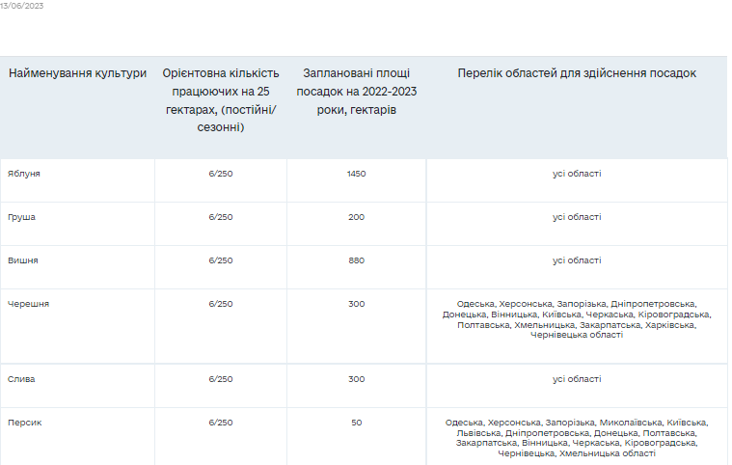
ГРАНТ НА САД
Розмір гранту становить від 140 тис. до 400 тис. грн за гектар, але не більше 70% вартості проєкту висадки насаджень.
Кількість постійних та сезонних працівників з урахуванням культур насаджень
Які культури дозволено висаджувати?
Перелік культур та відповідні площі посадок дивіться тут:
http://surl.li/crwsp
На які цілі можна витратити грант?
На оплату рахунків постачальникам (продавцям) за включені до кошторису матеріали для реалізації проєкту.

Slide 18
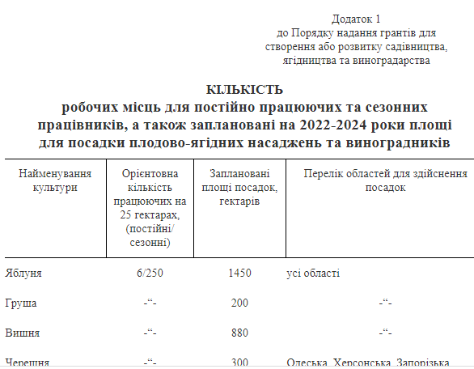
ГРАНТ НА САД
Чи виникають зобов'язання перед державою у разі отримання гранту?
У разі отримання гранту ви маєте:
створити робочі місця у такій кількості http://surl.li/crwsp;
здійснювати вашу діяльність не менше 5 років надалі;
сплачувати податки в бюджет, зокрема, за працевлаштування робітників.
Ви маєте повернути суму вашого гранту, якщо не виконаєте зобов’язання перед державою, тобто:
не створите робочих місць в необхідній кількості. Ознайомтесь з вимогами в додатку 1 до Порядку;
не встановите систему зрошення з водозабором;
здійснюватимете вказану діяльність менше 5 років;
не сплачуватимете податки та збори.
Також ви можете звернутися до Мінагрополітики та подати заяву про скасування рішення про надання гранту.
https://zakon.rada.gov.ua/laws/show/738-2022-%D0%BF#n273

Slide 19
ТИПОВІ НЕДОЛІКИ ПІД ЧАС ФОРМУВАННЯ ПАКЕТУ ДОКУМЕНТІВ
Загальні недоліки:
подання неналежним чином розроблених (оформлених) проектів висадки насаджень та проектів модульної теплиці (подаються замість них реферати, бізнес-плани, або проекти, не підписані розробником проекту та не затверджені замовником);
невідповідність даних, зазначених в заяві, даним проекту (зокрема, щодо площі земельної ділянки під насадженнями або теплицями, типу продукту);
зазначення різних даних по тексту проекту (наприклад, дані Пояснювальної записки не відповідають даним Генерального плану та його експлікації, культури та період їх вирощування відрізняються в різних розділах проекту);
невідповідність суб’єкта господарювання щодо провадження діяльності у сфері вирощування сільськогосподарських культур, згідно з класифікацією видів економічної діяльності;
відсутність інформації щодо водозабору (не надана інформація про джерело водозабору (свердловину, штучну водойму тощо), не вказані дані про свердловину (не позначено її на генеральному плані, не вказані її реєстраційні дані, не надано копії реєстраційних документів та/або дозволу на спеціальне водокористування тощо);
відсутність інформації щодо поливу (крапельного зрошення) – не надано схему поливу (крапельного зрошення), подано проект крапельного зрошення з некоректними даними та кресленнями;
подаються проекти з договорами оренди земельної ділянки строком менше 7 років;
в поданих проектах відсутній зведений кошторисний розрахунок вартості будівництва модульної теплиці.

Slide 20
Гранти для створення або розвитку тепличного господарства :
відсутня інформація про кількість теплиць (замість цього пишуть «згідно з розрахунком», «згідно ТЗ»);
Гранти для створення або розвитку садівництва, ягідництва та виноградарства:
відсутні деякі сторінки в поданому проекті висадки насаджень;
невідповідність поданих проектів за критерієм «мінімальна кількість садивного матеріалу (саджанців) шт. на 1 гектар»;
зазначення у заявці не площі під насадженнями, а загальної площі проекту.

Slide 21
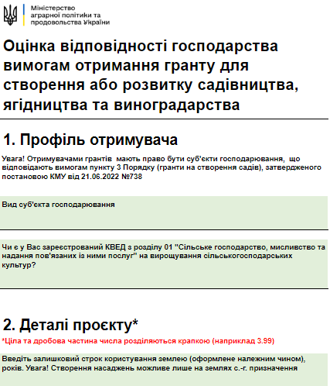
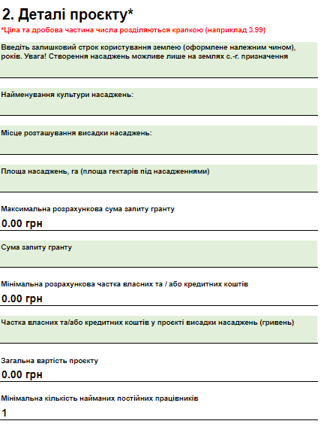
Оцінка відповідності господарства вимогам отримання гранту для створення або розвитку садівництва, ягідництва та виноградарства».
Фермер, заповнивши онлайн-форму, отримає інформацію щодо того,
чи можна отримати грант на заплановану культуру в його регіоні,
чи правильно розраховано суму запиту гранту,
чи є у Державному реєстрі сортів рослин, придатних для поширення в Україні, заявлений сорт садивного матеріалу тощо.
http://surl.li/hmvia

Slide 22
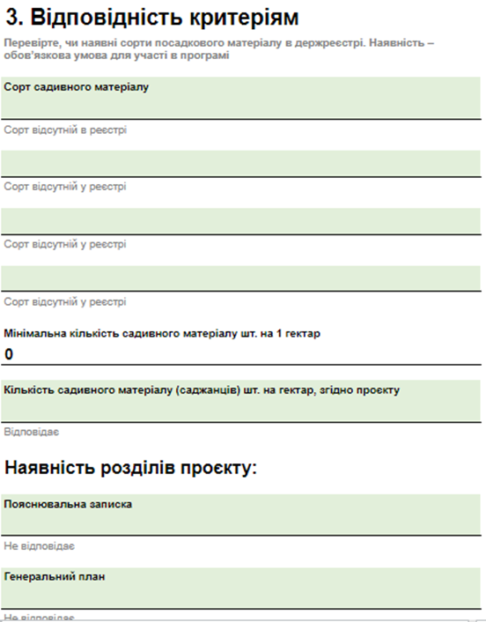
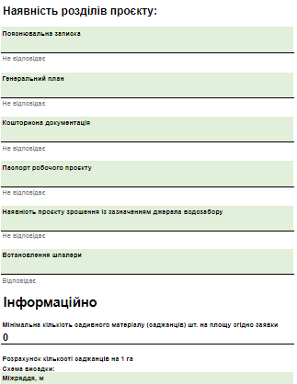
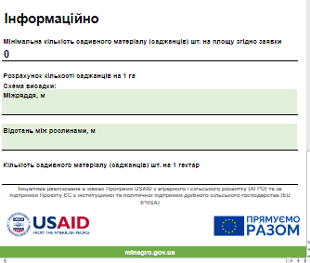
http://surl.li/hmvia

Slide 23
ГРАНТ НА ВЛАСНУ СПРАВУ
Хто може подати заявку на отримання гранту?
Майбутні підприємці, діючі ФОП або юридичні особи:
- які не перебувають і не провадять …
Відповідно до Порядку надання мікрогрантів рішення про надання мікрогранту приймається Державним центром зайнятості на основі:
- перевірки ділової репутації отримувача, яку здійснює уповноважений банк, у відповідності до критеріїв (додаток 1,2);
- оцінки бізнес-плану, у відповідності до критеріїв (додаток 3,4);
- оцінки співбесіди, у відповідності до критеріїв (додаток 5).
Розмір гранту від
50 тис. до 250 тис. грн
ЗАТВЕРДЖЕНО Наказ Міністерства економіки України 06 липня 2022 року N 1969
ПОРЯДОК проведення оцінювання заяв, критерії оцінювання та необхідна кількість балів (оцінки) для прийняття Державним центром зайнятості рішень про надання мікрогрантів на створення або розвиток власного бізнесу
https://zakon.rada.gov.ua/laws/show/738-2022-%D0%BF#n19
https://ips.ligazakon.net/document/re38087?an=9

Slide 24
ГРАНТ НА ВЛАСНУ СПРАВУ
У разі отримання гранту ви маєте:
- створити хоча б одне робоче місце;
- здійснювати діяльність не менше 3 років;
- сплачувати податки в бюджет, зокрема, за працевлаштування робітників
Цілі, на які можна витратити грант:
- придбання обладнання;
- закупівлю сировини;
- орендну плату (не більше 25% від суми гранту);
- лізинг обладнання
Які строки розгляду заяви?
Державний центр зайнятості розглядає її протягом 10 робочих днів після завершення кінцевого строку подання.
Рішення приймається на підставі висновків банку:
оцінки бізнес-плану,
співбесіди
та результатів перевірки ділової репутації.
Більше про кінцеві строки – тут: https://diia.gov.ua/kincevi-stroki-podannya-zayav-na-otrimannya-granitiv
Ви маєте повернути суму вашого гранту, лише якщо не виконаєте зобов’язання перед державою, тобто: не створите робочих місць відповідно до суми гранта.

Slide 25
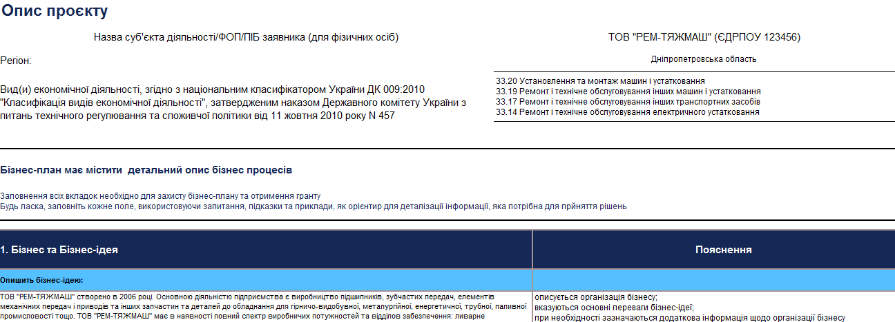
ГРАНТ НА ПЕРЕРОБНЕ ПІДПРИЄМСТВО
Рішення про надання гранту приймає Міністерство економіки, перевіривши заявку уповноваженим банком та ваш бізнес-план.
Прикріпіть бізнес-план за формою. З прикладом заповненого бізнес-плану ви можете ознайомитися: https://diia.gov.ua/services/grant-na-pererobne-pidpriyemstvo

Slide 26
ГРАНТ НА ПЕРЕРОБНЕ ПІДПРИЄМСТВО
Хто може подати заявку на отримання гранту?
Майбутні підприємці, діючі ФОП або юридичні особи:
- які не перебувають і не провадять господарську діяльність на тимчасово окупованій території України;
На які цілі можна витратити грант?
На витрати, пов'язані з:
- придбанням основних засобів виробництва (верстати, технологічне обладнання);
- введенням в експлуатацію верстатів, технологічного обладнання;
- доставкою придбаних верстатів, технологічного обладнання.
Який розмір гранту?
До 8 млн грн, за умови створення не менше 25 робочих місць.
У разі отримання гранту ви маєте:
- створити від 25 робочих місць
- здійснювати діяльність не менше 3 років
- сплачувати податки в бюджет, зокрема, за працевлаштування робітників
Мінекономіки розглядає заявку протягом 15 робочих днів після завершення кінцевого строку подання. Рішення приймається на підставі висновків банку: оцінки бізнес-плану, співбесіди та результатів перевірки ділової репутації.
Ви маєте повернути суму вашого гранту, лише якщо не виконаєте зобов’язання перед державою, тобто:
- не створите робочих місць;
- здійснюватимете вказану діяльність менше 3 років;
- не сплачуватимете податки.

Slide 27
ГРАНТ ДЛЯ ВЕТЕРАНІВ ТА ЧЛЕНІВ ЇХНІХ СІМЕЙ
Гранти доступні для ветеранів та їхніх дружин/чоловіків.
Отримане фінансування надасть змогу почати власну справу або розширити бізнес всім, хто має бізнес-план, необхідні навички та бажання.
Розмір допомоги: до 1 млн грн
Хто може подати заяву про отримання гранту?
Грантова програма створена для учасників бойових дій, осіб з інвалідністю внаслідок війни, а також їхніх дружин або чоловіків.
Грант може отримати ФОП або фізична особа, яка планує відкрити власний бізнес.
Участь у грантовій програмі неможлива для тих, хто:
перебувають і ведуть діяльність на окупованій території, в росії або білорусі;
перебувають під санкціями;
мають відкриті провадження у справі про банкрутство;
зареєстровані як кредитні або страхові організації, інвестиційні або недержавні пенсійні фонди, учасники ринку цінних паперів та ломбарди;
займаються обміном валют, виробництвом або виготовленням зброї, алкоголю чи тютюнових виборів;
притягнені до кримінальної відповідальності через корупцію;
мають державну заборгованість.

Slide 28
ГРАНТ ДЛЯ ВЕТЕРАНІВ ТА ЧЛЕНІВ ЇХНІХ СІМЕЙ
Розмір гранту може становити:
до 250 тис грн — подати заяву можуть лише ветерани. Отримувач гранту повинен створити 1 робоче місце;
до 500 тис грн — подати заяву може чоловік або дружина ветерана. Програма покриває до 70% вартості проєкту, а одержувач гранту має створити 2 робочі місця;
до 1 млн грн — подати заяву може ветеран, який зареєстрований як ФОП від 3 років. Програма покриває 70% вартості проєкту. Отримувач гранту має створити 4 робочі місця, два з яких повинні зайняти учасники бойових дій.
Грант виплачується частинами до 250 тис. гривень.
Якщо заяву подає дружина або чоловік, підписати її мають обидва з подружжя. Для цього обом потрібно скористатися електронним підписом.

Slide 29
ГРАНТ ДЛЯ ВЕТЕРАНІВ ТА ЧЛЕНІВ ЇХНІХ СІМЕЙ
Кошти можна витратити на:
меблі, обладнання та транспортні засоби для комерційного використання;
ліцензійне програмне забезпечення (до 50% коштів);
сировину, матеріали, товари та послуги, необхідні для реалізації бізнес-плану, а також на тварин або саджанці для створення ферм (до 70% коштів);
послуги з маркетингу та реклами (до 10% коштів);
оренду нежитлових приміщень (до 25% коштів);
оренду обладнання (до 30% коштів);
лізинг обладнання, крім власних транспортних засобів (до 50% коштів);
придбання франшизи.
У разі отримання гранту ви маєте:
створити кількість робочих місць, що відповідає розміру гранту;
провадити діяльність не менше 3 років;
сплачувати податки.
Важливо: робочі місця потрібно створити протягом 6 місяців з моменту отримання коштів і підписати з працівниками контракт мінімум на 2 роки.
Ви маєте повернути суму вашого гранту, лише якщо не виконаєте зобов’язання перед державою, тобто: не створите робочих місць відповідно до суми гранта.
Постанова КМУ від 21 червня 2022 р. № 738 «Деякі питання надання грантів бізнесу»
https://zakon.rada.gov.ua/laws/show/738-2022-%D0%BF#Text

Slide 30
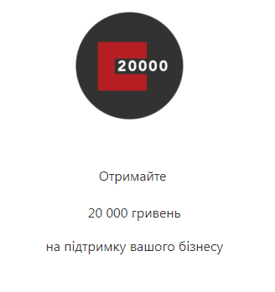
https://veteranfund.com.ua/
Український ветеранський фонд надаватиме фінансування бізнесу ветеранів, членів сімей загиблих (померлих) ветеранів війни та членів сімей загиблих (померлих) Захисників та Захисниць України у сфері сільського господарства та агропромисловому комплексі на конкурсній основі.
Конкурс запустили Український ветеранський фонд Міністерства у справах ветеранів у партнерстві з благодійним фондом “МХП – Громаді”.
Старт прийому заявок – 24 березня 2023 року
Останній день прийому заявок – 10 квітня 2023 року (до 23:59 за київським часом).
Сума фінансування проєктів:
Мінімальна запитувана сума на проєкт – 500 000 грн
Максимальна запитувана сума на проєкт – 1 500 000 грн

Slide 31
ПРОГРАМА USAID АГРО
https://www.facebook.com/usaid.agro
ІНВЕСТИЦІЙНІ КОНКУРСИ:
• Конкурс на співфінансування для реалізації проекту «Підтримка ММСП зернового напрямку в збільшенні потужностей зберігання та сушки зерна». Програма USAID АГРО подвоює співфінансування проєктів з розширення елеваторних потужностей та надасть 380 мільйонів гривень для 20 проєктів: https://bit.ly/3oUDnC6
• Конкурс на співфінансування для організації і навчання роботі з інструментами, що замінюють ручну працю в сільському господарстві, та надання доступу до цих інструментів після навчання: https://bit.ly/3U4CDpN. Дедлайн для подання заявок - 18:00, 04 травня 2023 р.
• Конкурс на співфінансування на суму 26 млн грн на розвиток виробництва та переробки картоплі: https://bit.ly/41kV6Rp. Дедлайн для подання заявок - 18:00, 05 травня 2023 р.
• Конкурс для співфінансування проєктів з підтримки переробки зернових, олійних та бобових культур: https://bit.ly/41kehe6. Дедлайн для подання концепцій 1-ого етапу - 18:00, 15 травня 2023р.
• Конкурс співфінансування для консультаційної та експертної підтримки аграрних підприємств, які постраждали від активних бойових дій або тимчасової окупації Російської Федерації: https://bit.ly/3N6Sfrd. Дедлайн для подання заявки - 22 травня 2023р.
• Конкурс співфінансування для надання сервісних послуг аграрним мікро, малим, середнім підприємствам (ММСП): https://bit.ly/43x13MQ. Кінцевий термін подання заявок - 24 травня 2023 р.

Slide 32
ДАНСЬКА РАДА У СПРАВАХ БІЖЕНЦІВ
(DRC) за фінансової підтримки уряду Швейцарії, наданої через Швейцарську агенцію розвитку та співробітництва, і уряду Великої Британії продовжує програму економічного розвитку, спрямовану на підтримку внутрішньо переміщених осіб (ВПО) та осіб, які постраждали від війни, у стабілізації їхнього життя, досягненні довгострокових рішень шляхом працевлаштування, самозайнятості та отримання доходів, можливостей професійної освіти, зміцнення інституційного потенціалу та змін в законодавстві Україні.
В рамках цього проекту планується впровадження наступних компонентів:
Програма бізнес-партнерства спрямованого на підтримку аграрного сектору та харчового виробництва в Україні https://lap.drc.ngo/title/msd
Програма надання фінансової допомоги для створення нових та збереження існуючих робочих місць через підтримку функціонування бізнесу в умовах війни https://lap.drc.ngo/title/sme
Призупинені програми:
Програма отримання та/або покращення професійних навичок та підвищення конкурентоспроможності на ринку праці для внутрішньо переміщених осіб та осіб, які постраждали від війни https://lap.drc.ngo/title/vet
Програма надання фінансової допомоги для підтримки функціонування мікро-бізнесу та само зайнятості https://lap.drc.ngo/title/micro

Slide 33
ГРАНТИ ВІД ЄС ТА ФАО
https://minagro.gov.ua/news/grantova-pidtrimka-dlya-mikro-ta-malih-virobnikiv-agrarnoyi-produkciyi

Slide 34
Mercy Corps має намір працювати з дрібними фермерами (включаючи ВПО) і малими та середніми фермерськими підприємствами, які постраждали від війни та потребують зовнішньої допомоги. Підтримка, яку надає Mercy Corps, може включати заходи, спрямовані на вирішення фінансових потреб за допомогою грантів, вирішення проблем нестачі ресурсів, палива та обладнання, вдосконалення виробництв з доданою вартістю, складських і переробних потужностей, тощо.
https://www.prostir.ua/?grants=mercy-corps-shukaje-partneriv-dlya-pidtrymky-ahrarnoho-sektoru-scho-postrazhdav-vid-naslidkiv-vijny

Slide 35
НЕ ТІЛЬКИ АГРО, АЛЕ…
https://era-ukraine.org.ua/page-apiculture/
https://era-ukraine.org.ua/

Slide 36
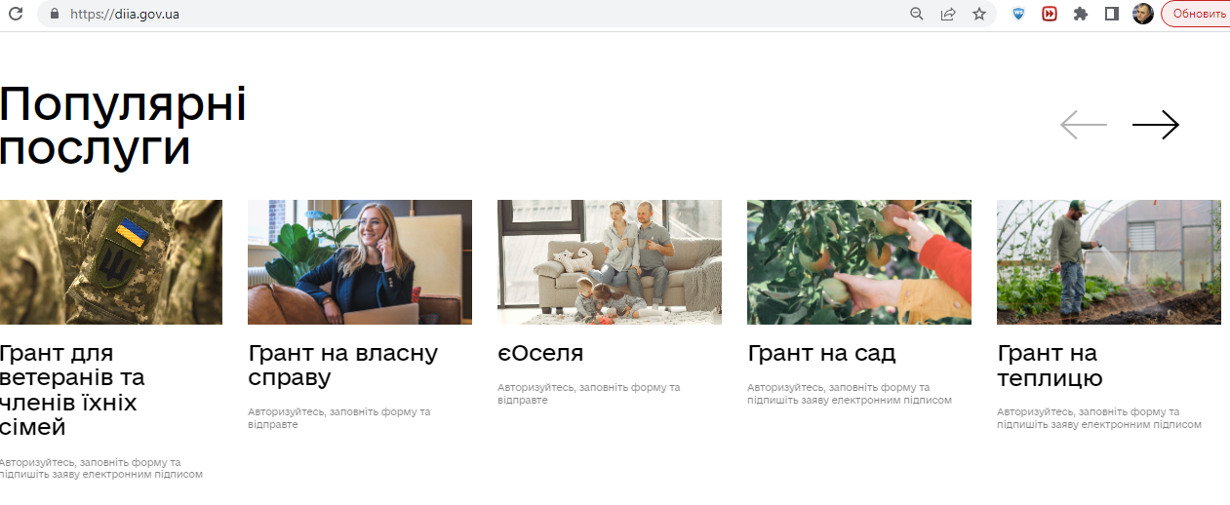
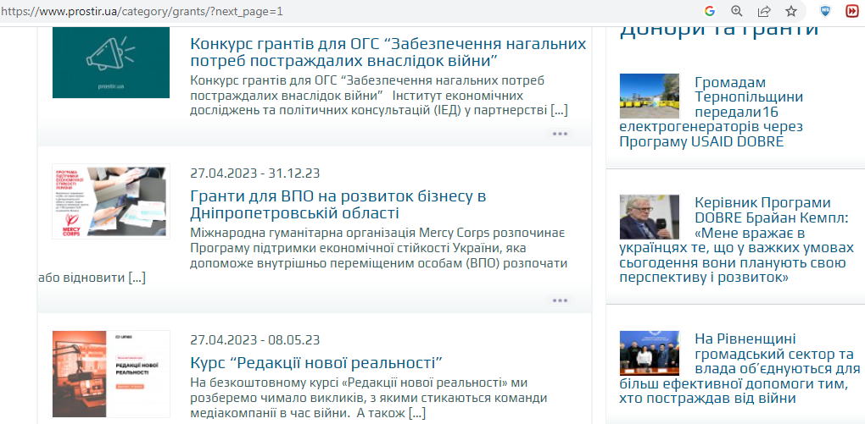
ДЕ ШУКАТИ ГРАНТИ
https://diia.gov.ua
https://gurt.org.ua/news/grants/
http://www.chaszmin.com.ua
https://www.prostir.ua/category/grants/?next_page=1

Slide 37
Корінець Роман
+380975747327
rkorinets@gmail.com

